Slide 1




  Οργανική Χημεία - Θ
Ανοικτά Ακαδημαϊκά Μαθήματα στο ΤΕΙ Αθήνας
Ενότητα 6: Αλκοόλες – Αλδεΰδες – Κετόνες - Καρβοξυλικά Οξέα
Δρ. Βασίλης Ντουρτόγλου
Τμήμα Οινολογίας & Τεχνολογίας Ποτών
Το περιεχόμενο του μαθήματος διατίθεται με άδεια Creative Commons εκτός και αν αναφέρεται διαφορετικά | Το έργο υλοποιείται στο πλαίσιο του Επιχειρησιακού Προγράμματος «Εκπαίδευση και Δια Βίου Μάθηση» και συγχρηματοδοτείται από την Ευρωπαϊκή Ένωση (Ευρωπαϊκό Κοινωνικό Ταμείο) και από εθνικούς πόρους.

Slide 2
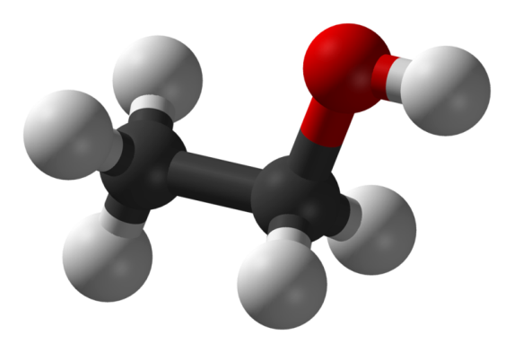
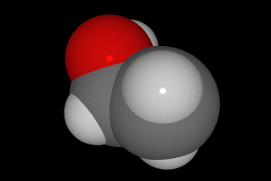
Αιθανόλη
“Ethanol-3D-balls”, από Benjah-bmm27 διαθέσιμο ως κοινό κτήμα
“Ethanol CPK ani”, από JeanMi με άδεια CC BY-SA 3.0

Slide 3
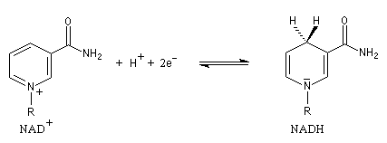

Αλκοόλες
faidherbe.org με άδεια GNU General Public License (GPL) version 3
faidherbe.org με άδεια GNU General Public License (GPL) version 3

Slide 4
Ονοματολογία Αλκοολών
Πρόθεμα-θέση (αριθμός)-ολ
H Έννοια των πρωτοταγών ,δευτεροταγών ,τριτοταγών αλκοολών.

Slide 5


Αντιδράσεις Αλκοολών
Πυρηνόφιλη περιοχή
Ηλεκτρόφιλη
περιοχή
chemwiki.ucdavis.edu με άδεια CC BY-NC-SA 3.0 US
“Ethanol-3D-balls”, από Benjah-bmm27 διαθέσιμο ως κοινό κτήμα

Slide 6
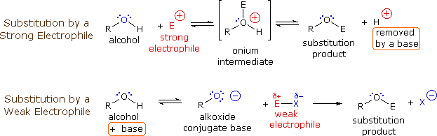
Υποκατάσταση στο Οξυγόνο 1/3
chemwiki.ucdavis.edu με άδεια CC BY-NC-SA 3.0 US

Slide 7
Οξείδωση 1/2

Slide 8
Οξείδωση σε ετερογενές περιβάλλον 1/2
Πάρτε χάλκινο σύρμα (ηλεκτρικό σύρμα ή καλώδιο) και τυλιχτέ το σε ένα μολυβί σε σχήμα τιρμπουσόν γύρω από μία ράβδο. Συνδέστε το ένα άκρο στη μέση μιας σπάτουλας και να δώσει το συνεστραμμένο μήκος, έτσι ώστε, μόλις το άκρο στηρίζεται πάνω στην άκρη του ποτηριού, το μέσο του σύρματος στη μέση του ποτηριού. Τοποθετήστε μια μικρή ποσότητα αιθανόλης στο πάτο του ποτηριού. Θερμάνετε το σύρμα χαλκού στη φλόγα του γκαζιού μέχρι να είναι λαμπερό κόκκινο.

Slide 9
Οξείδωση σε ετερογενές περιβάλλον 2/2
Τοποθετήστε τη σπάτουλα στην άκρη του ποτηριού. Έχει παρατηρηθεί ότι το σύρμα χαλκού παραμένει κόκκινο πορτοκαλί για καιρό, με διακυμάνσεις της έντασης και του χρώματος, και η μυρωδιά του πράσινου μήλου προέρχεται από την αντίδραση δημιουργίας της αιθανάλης.
Αφαιρέστε το σύρμα χαλκού: παρατηρούμε ότι σταματά λάμψη του (είναι πολύ ζεστό) και γίνεται μαύρη η επιφάνεια του (αλλά εξακολουθεί να είναι πολύ ζεστό). Η μυρωδιά του πράσινου μήλου συνεχίζει να προκύψουν.

Slide 10

Οξείδωση 2/2
Ο μηχανισμός της οξείδωσης μπορεί να είναι και καταλυτικός μέσω μέταλλων όπως ο χαλκός.
2 CH₃-CH₂-OH(g) + O₂(g) → 2 CH₃-CH=O(g) + 2 H₂O(g)
2 Cu(s) + O₂(g) → 2 CuO(s)
CuO(s) + CH₃-CH₂-OH(g) → Cu(s) + CH₃-CH=O(g) + H₂O(g)
Καύση
CH₃-CH₂-OH(g) + 3 O₂(g) → 2 CO₂(g) + 3 H₂O(g)

Slide 11
Υποκατάσταση στο Οξυγόνο 2/3
Σχηματισμός Αιθέρων

Slide 12

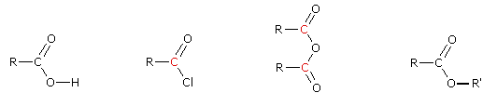
Υποκατάσταση στο Οξυγόνο 3/3
Σχηματισμός Εστέρων
organicavirtuale.altervista.org με άδεια CC BY-NC-ND 2.0

Slide 13
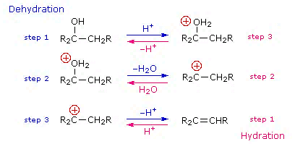
Αντιδράσεις Απόσπασης
chemistry.msu.edu

Slide 14
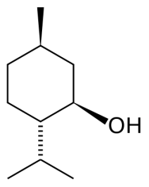
Αντιδράσεις Απόσπασης –
Υποκατάσταση Υδροξυλίου
H μενθόλη
Όταν την θερμάνουμε με αραιό θεϊκό οξύ παίρνουμε μείγμα ισομερών μενθένης. Η απόσπαση του υδρογόνου γίνεται από τον πιο πλούσιο αρνητικά άνθρακα .
“Menthol skeletal”, από File Upload Bot (Magnus Manske) διαθέσιμο ως κοινό κτήμα

Slide 15
Η Ακετυλομάδα
Οι ιδιότητες της ομάδας αυτής επηρεάζονται από την ύπαρξη του διπλού δεσμού άνθρακα οξυγόνου. Το Η στον άνθρακα α είναι όξινο.

Slide 16
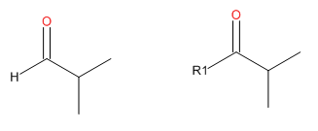
Αλδεΰδες - Κετόνες

Slide 17
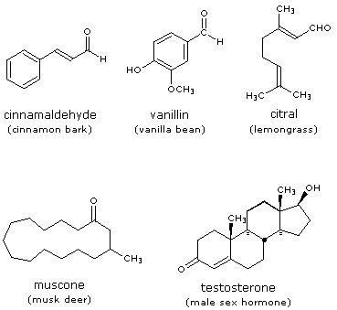
Φυσικές Αλδεΰδες - Κετόνες
Τρεις φυσικές αλδεΰδες σιναμαλδεύδη, βανιλίνη, και κιτράλη
chemistry.msu.edu

Slide 18
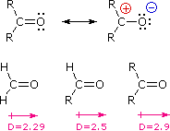


Ιδιότητες Αλδεϋδών - Κετονών
Ένωση | ΜΒ | Σ.Ζ. | Διαλυτότητα στο νερό
(CH₃)₂C=CH₂ | 56 | -7.0 ºC | 0.04 g/100
(CH₃)₂C=O | 58 | 56.5 ºC | άπειρη
CH₃CH₂CH₂CH=CH₂ | 70 | 30.0 ºC | 0.03 g/100
CH₃CH₂CH₂CH=O | 72 | 76.0 ºC | 7 g/100
 | 96 | 103.0 ºC | αδιάλυτο
 | 98 | 155.6 ºC | 5 g/100
chemistry.msu.edu

Slide 19
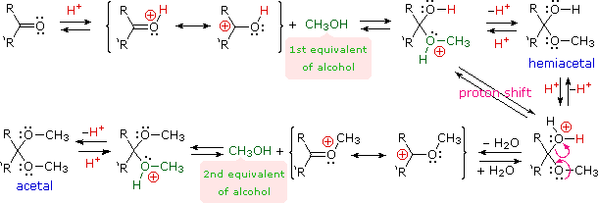
Αντιστρεπτές Αντιδράσεις 1/3
Σχηματισμός Ακετάλης
R₂C=O + R'OH
R'O–(R₂)C–O–H (μια ημιακετάλη)
R₂C=O + 2 R'OH
R₂C(OR')₂ + H₂O (μια ακετάλη)
chemistry.msu.edu

Slide 20
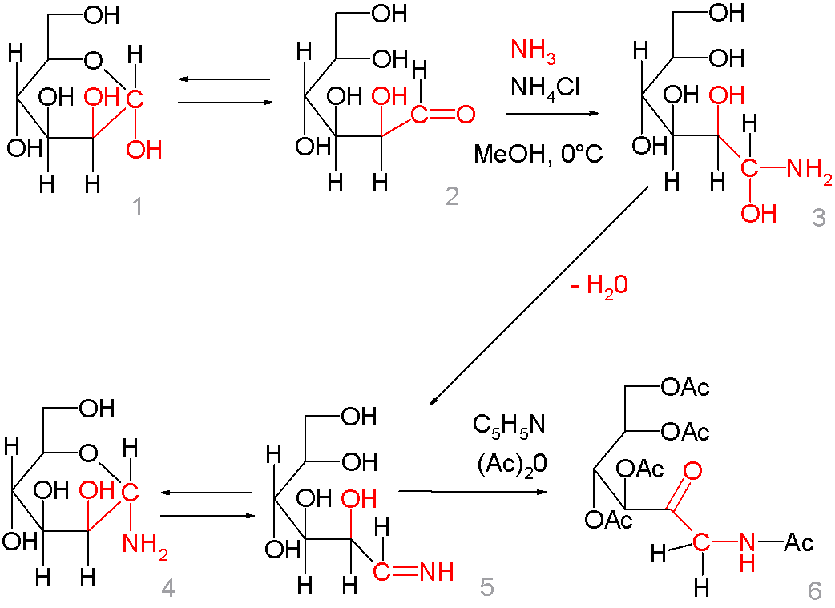
Αντιστρεπτές Αντιδράσεις 2/3
    Σχηματισμός Ιμινών και παραγώγων. (AMADORI)
R₂C=O + R'NH₂
R'NH–(R₂)C–O–H
R₂C=NR' + H₂O
“AmadoriRearrangement1”, από File Upload Bot (Magnus Manske) με άδεια CC BY-SA 3.0

Slide 21
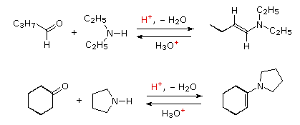
Αντιστρεπτές Αντιδράσεις 3/3
Σχηματισμός Εναμίνης
chemistry.msu.edu
Σχηματισμός Κυανυδρίνης
RCH=O + H–C≡N
RCH(OH)CN (μια κυανιδρίνη)

Slide 22
Αναγωγή
Με μικτά μεταλλικά υδρίδια
RCH=O + H:^{(–)}
RCH₂O^{(–)} + H₃O^{(–)}
RCH₂OH
Αντιδραστήριο | Καλύτερος Διαλύτης | Ομάδα που Ανάγεται | Χειρισμοί Αντίδρασης
Μικτό υδρίδιο Νατρίου – Βορίου NaBH₄ | Αιθανόλη, H₂O/ETOH 15% NAOH Όχι ισχυρά οξέα | Αλδεΰδες σε 1^{ο}-αλκοόλες Κετόνες σε 2^{ο}-αλκοόλες Δεν αντιδρά με άλλες ομάδες | Απλή εξουδετέρωση Εκχύλιση προϊόντος
Μικτό υδρίδιο Νατρίου – Αργιλίου LiAlH₄ | Aιθέρας, THF Όχι αλκοόλες & αμίνες Όχι αλογονομένες ενώσεις Όχι ισχυρά οξέα | Αλδεϋδες σε 1^{ο}-αλκοόλες Κετόνες σε 2^{ο}-αλκοόλες Καρβοξυλικά οξέα σε 1^{ο}-αλκοόλες Εστέρες σε αλκοόλες Εποξείδια σε αλκοόλες Νιτρίλια & αμίνες σε αμίνες Αλκυλαλογονίδια & τοσυλένια σε αλκάνια Οι περισσότερες ομάδες αντιδρούν | Προσεκτική προσθήκη νερού Διάλυση αλάτων αργιλίου Εκχύλιση προϊόντος

Slide 23
Οξείδωση
RCH=O + [O]
RC(OH)=O
RCH=O + 2 [Ag⁽⁺⁾ OH^{(–)}]
RC(OH)=O + 2 Ag (μεταλλικός καθρεύτης) + H₂O

Slide 24
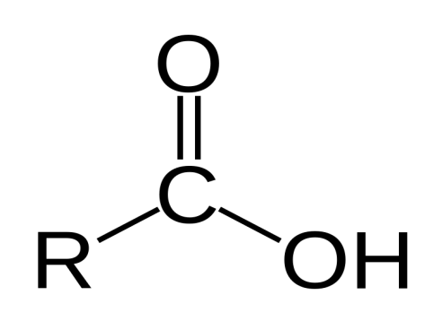
Καρβοξυλικά οξέα
1.23 Å
120^{ο}
1.36 Å
Αναδημιουργία από:“Carboxylic-acid”, από Nobelium διαθέσιμο ως κοινό κτήμα

Slide 25
Ονοματολογία
Μοριακός Τύπος | Εμπειρικό Όνομα | Πηγή | Όνομα κατα IUPAC | Σ.Τ. | Σ.Ζ.
HCO₂H | Μυρμηκικό οξύ | Μυρμήκια (l. Formica) | Μεθανοϊκο οξύ | 8.4 ºC | 101 ºC
CH₃CO₂H | Οξικό οξύ | Ξίδι (l. Acetum) | Αιθανοϊκο οξύ | 16.6 ºC | 118 ºC
CH₃CH₂CO₂H | Προπιονικό οξύ | Γάλα (gk. Protus prion) | Προπανοϊκο οξύ | -20.8 ºC | 141 ºC
CH₃(CH₂)₂CO₂H | Βουτυρικό οξύ | Βουτυρο (l. Butyrum) | Βουτανοϊκο οξύ | -5.5 ºC | 164 ºC
CH₃(CH₂)₃CO₂H | Βαλερικό οξύ | Ρίζα βαλεριάνας | Πεντανοϊκο οξύ | -34.5 ºC | 186 ºC
CH₃(CH₂)₄CO₂H | Καπρονικό οξύ | Αίγες (l. Caper) | Εξανοϊκο οξύ | -4.0 ºC | 205 ºC
CH₃(CH₂)₅CO₂H | Enanthic acid | Άμπελοι (gk. Oenanthe) | Επτονοϊκο οξύ | -7.5 ºC | 223 ºC
CH₃(CH₂)₆CO₂H | Καπρυλικό οξύ | Αίγες (l. Caper) | Οκτανοϊκο οξύ | 16.3 ºC | 239 ºC
CH₃(CH₂)₇CO₂H | Πελαργονικό οξύ | Πελαργόνιο (an herb) | Εννιανοϊκο οξύ | 12.0 ºC | 253 ºC
CH₃(CH₂)₈CO₂H | Καπρινικό οξύ | Αίγες (l. Caper) | Δεκανοϊκο οξύ | 31.0 ºC | 219 ºC

Slide 26
Λιπαρά Οξέα
Κορεσμένα
Τύπος | Εμπειρικό Όναμα | Σ.Τ.
CH₃(CH₂)₁₀CO₂H | Λαουρικό οξύ | 45 ºC
CH₃(CH₂)₁₂CO₂H | Μυριστικό οξύ | 55 ºC
CH₃(CH₂)₁₄CO₂H | Παλμιτικό οξύ | 63 ºC
CH₃(CH₂)₁₆CO₂H | Στεαρικό οξύ | 69 ºC
CH₃(CH₂)₁₈CO₂H | Αραχιδικό οξύ | 76 ºC
Ακόρεστα
Τύπος | Εμπειρικό Όναμα | Σ.Τ
CH₃(CH₂)₅CH=CH(CH₂)₇CO₂H | Παλμιτελαϊκο οξύ | 0 ºC
CH₃(CH₂)₇CH=CH(CH₂)₇CO₂H | Ελαϊκό οξύ | 13 ºC
CH₃(CH₂)₄CH=CHCH₂CH=CH(CH₂)₇CO₂H | Λινελαϊκό οξύ | -5 ºC
CH₃CH₂CH=CHCH₂CH=CHCH₂CH=CH(CH₂)₇CO₂H | Λινολενικό οξύ | -11 ºC
CH₃(CH₂)₄(CH=CHCH₂)₄(CH₂)₂CO₂H | Αραχιδονικό οξύ | -49 ºC

Slide 27
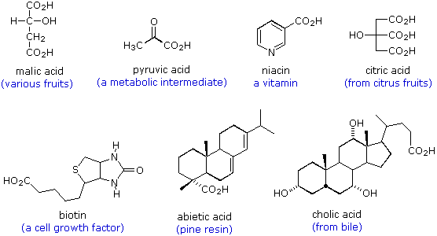
Σημαντικά Φυσικά Οξέα
chemistry.msu.edu

Slide 28
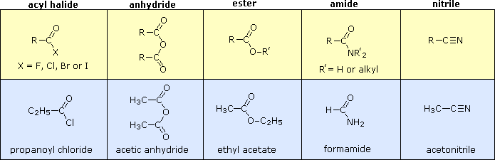
Καρβοξυλικά Παράγωγα
chemistry.msu.edu

Slide 29
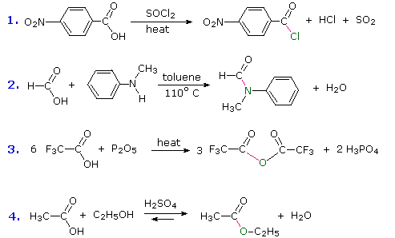
Αντιδράσεις 1/2
Υποκατάσταση της Υδροξυλομάδας
chemistry.msu.edu

Slide 30
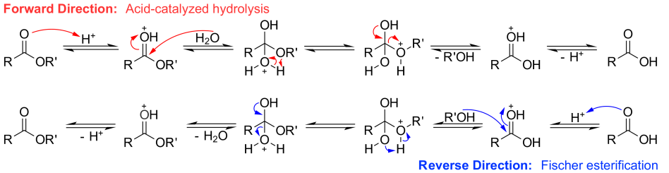
Αντιδράσεις
Εστεροποίηση η υδρόλυση κατά Fischer
Μια αντίδραση που συμβαίνει κατά πολύ μεγάλο ποσοστό στα κρασιά, και κυρίως κατά την παλαίωση των.
H₂O + CH₃CO-OCH₂CH₃ |  |  |  | CH₃CO-OCH₂CH₃ + H₂O
H- υποκατάσταση
HO-υποκατάσταση
CH₃CO-OH + CH₃CH₂-OH
chemistry.msu.edu
“Fischer Esterification-Hydrolysis Equilibrium”, από Ckalnmals με άδεια CC BY-SA 3.0

Slide 31
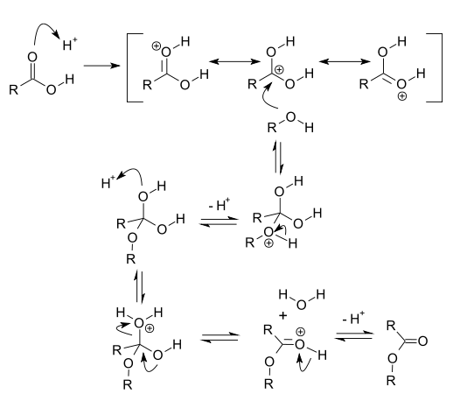
Μηχανισμός Εστεροποίησης
Η όξινη κατάλυση είναι το βασικό στοιχείο του μηχανισμού αυτού.
“Fischer esterification mechanism”, από File Upload Bot (Magnus Manske) με άδεια CC BY-SA 3.0

Slide 32
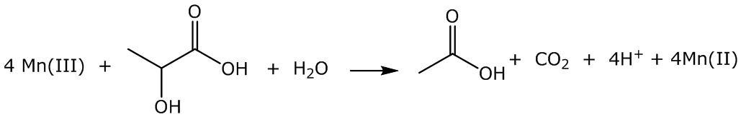
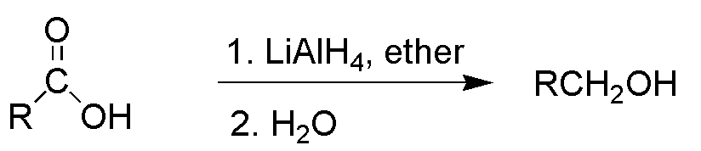
Αντιδράσεις 2/2
Οξείδωσης με την παρουσία ισχυρών οξειδωτικών.
Αναγωγής
article.sapub.org

Slide 33

Τέλος Ενότητας

Slide 34
Σημειώματα

Slide 35
Σημείωμα Αναφοράς
Copyright Τεχνολογικό Εκπαιδευτικό Ίδρυμα Αθήνας, Βασίλειος Ντουρτόγλου 2014. Βασίλειος Ντουρτόγλου. «Οργανική Χημεία – Θ . Ενότητα 6: Αλκοόλες – Αλδεΰδες – Κετόνες - Καρβοξυλικά Οξέα». Έκδοση: 1.0. Αθήνα 2014. Διαθέσιμο από τη δικτυακή διεύθυνση: ocp.teiath.gr.

Slide 36

Σημείωμα Αδειοδότησης
Το παρόν υλικό διατίθεται με τους όρους της άδειας χρήσης Creative Commons Αναφορά, Μη Εμπορική Χρήση Παρόμοια Διανομή 4.0 [1] ή μεταγενέστερη, Διεθνής Έκδοση. Εξαιρούνται τα αυτοτελή έργα τρίτων π.χ. φωτογραφίες, διαγράμματα κ.λ.π., τα οποία εμπεριέχονται σε αυτό. Οι όροι χρήσης των έργων τρίτων επεξηγούνται στη διαφάνεια «Επεξήγηση όρων χρήσης έργων τρίτων».
Τα έργα για τα οποία έχει ζητηθεί άδεια αναφέρονται στο «Σημείωμα Χρήσης Έργων Τρίτων».
[1] http://creativecommons.org/licenses/by-nc-sa/4.0/
Ως Μη Εμπορική ορίζεται η χρήση:
που δεν περιλαμβάνει άμεσο ή έμμεσο οικονομικό όφελος από την χρήση του έργου, για το διανομέα του έργου και αδειοδόχο
που δεν περιλαμβάνει οικονομική συναλλαγή ως προϋπόθεση για τη χρήση ή πρόσβαση στο έργο
που δεν προσπορίζει στο διανομέα του έργου και αδειοδόχο έμμεσο οικονομικό όφελος (π.χ. διαφημίσεις) από την προβολή του έργου σε διαδικτυακό τόπο
Ο δικαιούχος μπορεί να παρέχει στον αδειοδόχο ξεχωριστή άδεια να χρησιμοποιεί το έργο για εμπορική χρήση, εφόσον αυτό του ζητηθεί.

Slide 37
Επεξήγηση όρων χρήσης έργων τρίτων
©
Δεν επιτρέπεται η επαναχρησιμοποίηση του έργου, παρά μόνο εάν ζητηθεί εκ νέου άδεια από το δημιουργό.
διαθέσιμο με άδεια CC-BY
Επιτρέπεται η επαναχρησιμοποίηση του έργου και η δημιουργία παραγώγων αυτού με απλή αναφορά του δημιουργού.
διαθέσιμο με άδεια CC-BY-SA
Επιτρέπεται η επαναχρησιμοποίηση του έργου με αναφορά του δημιουργού, και διάθεση του έργου ή του παράγωγου αυτού με την ίδια άδεια.
διαθέσιμο με άδεια CC-BY-ND
Επιτρέπεται η επαναχρησιμοποίηση του έργου με αναφορά του δημιουργού.
Δεν επιτρέπεται η δημιουργία παραγώγων του έργου.
διαθέσιμο με άδεια CC-BY-NC
Επιτρέπεται η επαναχρησιμοποίηση του έργου με αναφορά του δημιουργού.
Δεν επιτρέπεται η εμπορική χρήση του έργου.
διαθέσιμο με άδεια CC-BY-NC-SA
Επιτρέπεται η επαναχρησιμοποίηση του έργου με αναφορά του δημιουργού
και διάθεση του έργου ή του παράγωγου αυτού με την ίδια άδεια.
Δεν επιτρέπεται η εμπορική χρήση του έργου.
διαθέσιμο με άδεια CC-BY-NC-ND
Επιτρέπεται η επαναχρησιμοποίηση του έργου με αναφορά του δημιουργού.
Δεν επιτρέπεται η εμπορική χρήση του έργου και η δημιουργία παραγώγων του.
διαθέσιμο με άδεια
CC0 Public Domain
Επιτρέπεται η επαναχρησιμοποίηση του έργου, η δημιουργία παραγώγων αυτού και η εμπορική του χρήση, χωρίς αναφορά του δημιουργού.
διαθέσιμο ως κοινό κτήμα
Επιτρέπεται η επαναχρησιμοποίηση του έργου, η δημιουργία παραγώγων αυτού και η εμπορική του χρήση, χωρίς αναφορά του δημιουργού.
χωρίς σήμανση
Συνήθως δεν επιτρέπεται η επαναχρησιμοποίηση του έργου.

Slide 38
Διατήρηση Σημειωμάτων
Οποιαδήποτε αναπαραγωγή ή διασκευή του υλικού θα πρέπει να συμπεριλαμβάνει:
  το Σημείωμα Αναφοράς
  το Σημείωμα Αδειοδότησης
  τη δήλωση Διατήρησης Σημειωμάτων
  το Σημείωμα Χρήσης Έργων Τρίτων (εφόσον υπάρχει)
μαζί με τους συνοδευόμενους υπερσυνδέσμους.

Slide 39

Χρηματοδότηση
Το παρόν εκπαιδευτικό υλικό έχει αναπτυχθεί στo πλαίσιo του εκπαιδευτικού έργου του διδάσκοντα.
Το έργο «Ανοικτά Ακαδημαϊκά Μαθήματα στο Πανεπιστήμιο Αθηνών» έχει χρηματοδοτήσει μόνο την αναδιαμόρφωση του εκπαιδευτικού υλικού.
Το έργο υλοποιείται στο πλαίσιο του Επιχειρησιακού Προγράμματος «Εκπαίδευση και Δια Βίου Μάθηση» και συγχρηματοδοτείται από την Ευρωπαϊκή Ένωση (Ευρωπαϊκό Κοινωνικό Ταμείο) και από εθνικούς πόρους.

